Slide 1
计算机组成原理
课程设计
实验十一 实现R型指令的CPU设计实验

Slide 2
实验十一实现R型指令的CPU设计实验
1、实验目的
  掌握MIPS R型指令的数据通路设计，掌握指令流和数据流的控制方法；
  掌握完整的单周期CPU顶层模块的设计方法；
  实现MIPS R型指令的功能；

Slide 3
实验十一实现R型指令的CPU设计实验
2、实验内容与原理
  设计实现一个单周期CPU，实现8条R型指令；
    （1）建立R型指令的数据通路；
    （2）构造顶层模块，含部件：
      指令存储器（实验八）
      PC及自增电路（实验十）
      寄存器堆模块（实验七）

Slide 4
实验十一实现R型指令的CPU设计实验
2、实验内容与原理
    （2）构造顶层模块，含部件：
      ALU模块（实验六）
      指令译码与控制单元：新增
        根据指令码和功能码，为数据通路上各部件发送控制信号（置位或复位）；

Slide 5
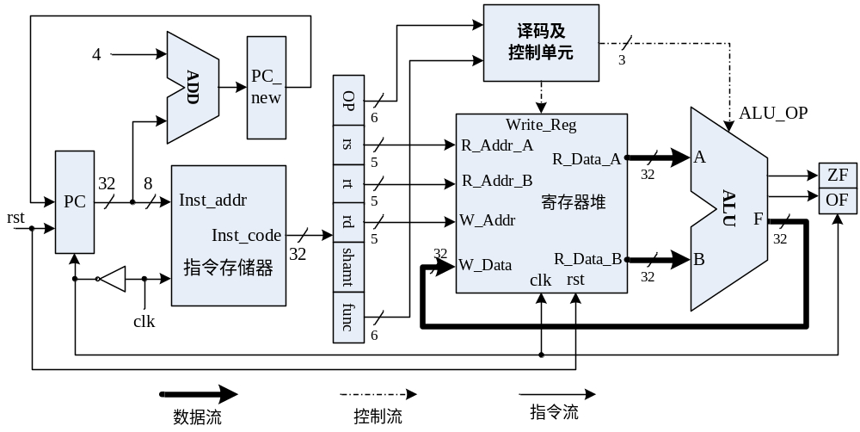
实验十一实现R型指令的CPU设计实验
（1）R型指令数据通路：

Slide 6
实验十一实现R型指令的CPU设计实验
（2）R型指令集：
字段 | OP | rs | rt | rd | shamt | func | 功能描述
位数 | 6 | 5 | 5 | 5 | 5 | 6
汇编助记符 | 编码
add rd,rs,rt | 000000 | rs | rt | rd | 00000 | 100000 | 算术加：rs + rt→rd
sub rd,rs,rt | 000000 | rs | rt | rd | 00000 | 100010 | 算术减：rs - rt→rd
and rd,rs,rt | 000000 | rs | rt | rd | 00000 | 100100 | 位与：rs & rt→rd
or rd,rs,rt | 000000 | rs | rt | rd | 00000 | 100101 | 位或：rs | rt→rd
xor rd,rs,rt | 000000 | rs | rt | rd | 00000 | 100110 | 位异或：rs⊕rt→rd
nor rd,rs,rt | 000000 | rs | rt | rd | 00000 | 100111 | 位或非：~(rs | rt)→rd
sltu rd,rs,rt | 000000 | rs | rt | rd | 00000 | 101011 | 无符号数小于则置位： if(rs < rt)rd=1 else rd=0
sllv rd,rt,rs | 000000 | rs | rt | rd | 00000 | 000100 | 逻辑左移： (rt << rs)→rd

Slide 7
实验十一实现R型指令的CPU设计实验
由上表可知,R型指令的共同特征：
  操作码字段OP=000000b
  指令的功能则由功能码字段func指出
  R型指令的操作数有3个
    两个源操作数在rs和rt字段所指定的寄存器中
    目的操作数是rt字段所指定的寄存器
汇编助记符中，紧跟指令符号右边的寄存器是目的寄存器，这和指令机器码的排列顺序有差异

Slide 8
实验十一实现R型指令的CPU设计实验
（3）构造CPU顶层模块：
  ①新建一个工程；
  ②新建一个Veilog Module作为CPU顶层模块；
  ③拷贝各个模块的*.v文件到当前工程目录下；
  ④将各个*.v文件加到工程中来；
  ⑤对于指令存储器的*.xco，处理较复杂（可重新在工程中生成ROM的IP核）

Slide 9
实验十一实现R型指令的CPU设计实验
（3）构造CPU顶层模块：
  ⑥在顶层模块中，引用各个模块的实例；
    定义一组信号做为各个模块间的信号连接；
  ⑦在顶层模块中，编写有关指令译码和控制单元的程序；

Slide 10
实验十一实现R型指令的CPU设计实验
注意：
  寄存器模块：$0要始终置为0，且不允许写操作；
  指令译码：OP=000000为R型指令，由func字段识别具体R型指令；
  控制信号赋值：依据指令译码，见下表

Slide 11
实验十一实现R型指令的CPU设计实验
指令译码与控制：OP=6‘b000000
指令 | func(输入) | ALU_OP(输出) | 操作
add rd,rs,rt | 100000 | 100 | 位与
sub rd,rs,rt | 100010 | 101 | 位或
and rd,rs,rt | 100100 | 000 | 位异或
or rd,rs,rt | 100101 | 001 | 位非
xor rd,rs,rt | 100110 | 010 | 算术加
nor rd,rs,rt | 100111 | 011 | 算术减
sltu rd,rs,rt | 101011 | 110 | 小于置位
sllv rd,rt,rs | 000100 | 111 | 逻辑左移

Slide 12
实验十一 实现R型指令的CPU设计实验
时序设计
  时钟源为CPU的主频脉冲clk
  clk的上升沿，启动指令存储器依据PC读指令
  clk高电平持续期间，完成PC值的自增、指令译码、寄存器读操作，随后完成ALU运算
  clk的下降沿则完成目的寄存器的写入、PC值的更新和标志寄存器的更新
  时序实现时：
    指令存储器的clk是：clk
    PC寄存器的打入clk是：~clk
    寄存器堆的写入clk是：~clk

Slide 13
实验十一实现R型指令的CPU设计实验
指令对标志寄存器的影响
  传送类指令和跳转类指令不影响标志位
  有符号算术运算类指令（包括slt和算术移位指令）影响ZF和OF
  无符号算术运算类指令和逻辑运算类指令影响ZF，不影响OF
  条件转移类指令一般会使用标志位ZF

Slide 14
实验十一实现R型指令的CPU设计实验
标志寄存器的赋值
  算术运算类指令：影响标志位ZF和OF
  逻辑运算类指令：只影响标志位ZF
  存储器访问指令：不影响标志位
  无条件跳转指令：不影响标志位
  有条件分支指令：影响标志位ZF
影响→赋值
不影响→不赋值

Slide 15
实验十一实现R型指令的CPU设计实验
（4）指令测试
  实现的CPU能够支持8条R型指令子集吗？
  用8条R型指令编写一段程序，用于测试CPU的功能：

Slide 16
实验十一实现R型指令的CPU设计实验
测试程序：汇编
nor $1, $0,$0; #$1=FFFF_FFFF
sltu $2, $0, $1; #$2=0000_0001
add $3, $2, $2; #$3=0000_0002
add $4, $3, $2; #$4=0000_0003
add $5, $4, $3; #$5=0000_0005
add $6, $5, $3; #$6=0000_0007
sllv $7, $6, $2; #$7=0000_000E
add $9, $5, $6; #$9=0000_000C
sllv $8, $6, $9; #$8=0000_7000
xor $9, $1, $8; #$9=FFFF_8FFF
add $10, $9, $1; #$10=FFFF_8FFE
sub $11, $8, $7; #$11=0000_6FF2
sub $12, $7, $8; #$12=FFFF_900E
and $13, $9, $12; #$13=FFFF_800E
or $14, $9, $12; #$14=FFFF_9FFF
or $15, $6, $7; #$15=0000_000F
nor $16, $6, $7; #$16=FFFF_FFF0
add $17, $7, $3; #$17=0000_0010
sllv $18, $8, $17; #$18=7000_0000
sllv $19, $3, $17; #$19=0002_0000
sllv $20, $19, $7; #$20=8000_0000
add $21, $20, $1; #$21=7FFF_FFFF
or $22, $18, $21; #$22=7FFF_FFFF
add $23, $20, $22; #$23=FFFF_FFFF
sub $24, $20, $22; #$24=0000_0001
sub $25, $22, $20; #$25=FFFF_FFFF
xor $26, $18, $1; #$26=8FFF_FFFF
sltu $27, $22, $20; #$27=0000_0001
sltu $28, $26, $20; #$28=0000_0000
add $29, $22, $2; #$29=8000_0000
sub $30, $20, $2; #$30=7FFF_FFFF
add $31, $11, $26; #$30=9000_6FF1

Slide 17
实验十一实现R型指令的CPU设计实验
测试程序：机器指令编码
  00000827, 0001102b, 00421820, 00622020, 00832820, 00a33020, 00463804, 00a64820, 01264004, 00284826, 01215020, 01075822, 00e86022, 012c6824, 012c7025, 00c77825, 00c78027, 00e38820, 02289004, 02239804, 00f3a004, 0281a820, 0255b025, 0296b820, 0296c022, 02d4c822, 0241d026, 02d4d82b, 0354e02b, 02c2e820, 0282f022, 017af820
①将机器代码编辑成*.coe文件（格式化）；
②与指令存储器关联；
③重新生成ROM核：Regenerate Core操作

Slide 18
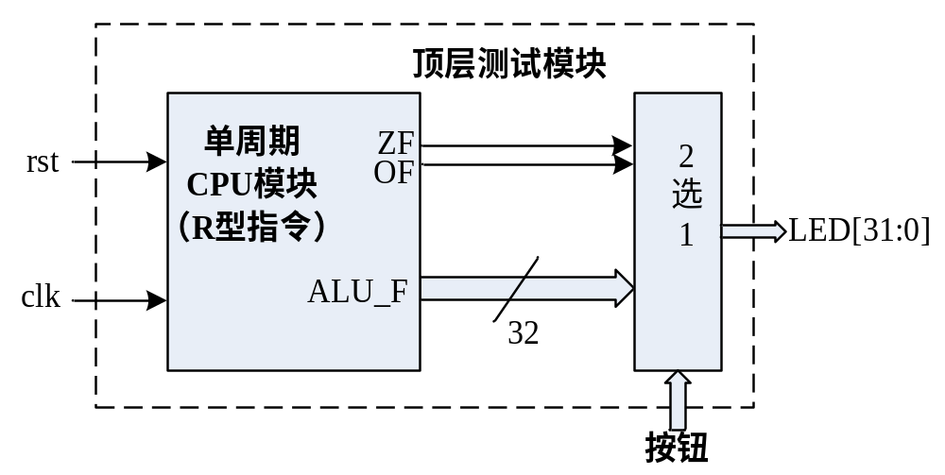
实验十一实现R型指令的CPU设计实验
（5）实验验证
  在板卡上如何看到测试程序的每条指令的执行结果？如何验证功能是否正确？
    在CPU模块之上，再构造一个实验验证模块，其中引用改造过的CPU模块（引出ALU的运算结果）

Slide 19
实验十一实现R型指令的CPU设计实验
3、实验要求
  在实验六~实验十的基础上，编写一个CPU模块，能够实现8条指定的R型指令。
  编写一段测试8条指令的汇编程序，使用实验九的汇编器，将其翻译成二进制机器码，并通过关联文件初始化指令存储器。

Slide 20
实验十一实现R型指令的CPU设计实验
3、实验要求
  编写一个实验验证的顶层模块，用于验证实验。
  实验室任务：
    配置管脚；
    生成*.bit文件并下载。
    完成板级验证。
  撰写实验报告。

Slide 21
实验十一实现R型指令的CPU设计实验
信号配置表（参考）
 | 信号 | 配置设备管脚 | 功能说明
输入信号 | Rst | 1个按钮 | 清零
 | Clk | 1个按钮 | 模拟时钟信号
 | 选择信号 | 1个按钮 | 选择32位LED灯显示ALU运算结果或者标志OF、ZF
输出信号 | LED[31:0] | 32个LED灯 | 显示字数据或标志OF、ZF

Slide 22
实验十一实现R型指令的CPU设计实验
4、实验步骤
  在Xilinx ISE中创建工程，编码，然后编译、综合
  编写激励代码，观察仿真波形，直至验证正确
  实验准备；
  在PC机上打开工程文件，进行管脚配置。
  生成编程文件*.bit，下载到板卡中。

Slide 23
实验十一实现R型指令的CPU设计实验
4、实验步骤
  实验：
    按动Rst按钮使PC、寄存器堆、ZF、OF清零；
    每按动Clk按钮一次，则执行一条指令；
    1个按钮选择显示ALU的32位结果字或者标志，并记录

Slide 24
实验十一实现R型指令的CPU设计实验
5、思考与探索：必做（1）
（1）将测试程序（≥16条）的各条指令执行的结果和标志记录到表中，分析结果正确与否？如果不正确，请分析原因。
（2）sll rd, rt, shamt指令将rt寄存器的数据进行逻辑左移，左移的位数则是由字段shamt指定。试着实现该指令，谈谈你的实现方法。

Slide 25
实验十一实现R型指令的CPU设计实验
5、思考与探索：必做（1）
（3）本实验实现的sltu指令是对无符号数的比较置位指令，如果需要实现有符号数的比较置位指令——slt指令，请问应该如何实现？
（4）srav是对（有符号）数据的算术右移指令，考虑如何实现它？
（5）说说你在实验中碰到了哪些问题，你是如何解决的？

